Slide 1
Einblick in die Architektur und Implementierung der Univention Management Console (UMC)
Utuusch, Wissensaufbau für neue Mitarbeiter, 30.01.2018
Florian Best
Univention GmbH

Slide 2
Agenda
Überblick über die Architektur
Univention Management Console Protocol
Implementierung von UMC-Modulen
Authentifizierung und ACL-Handling
Verfügbare Server-Kommandos

Slide 3
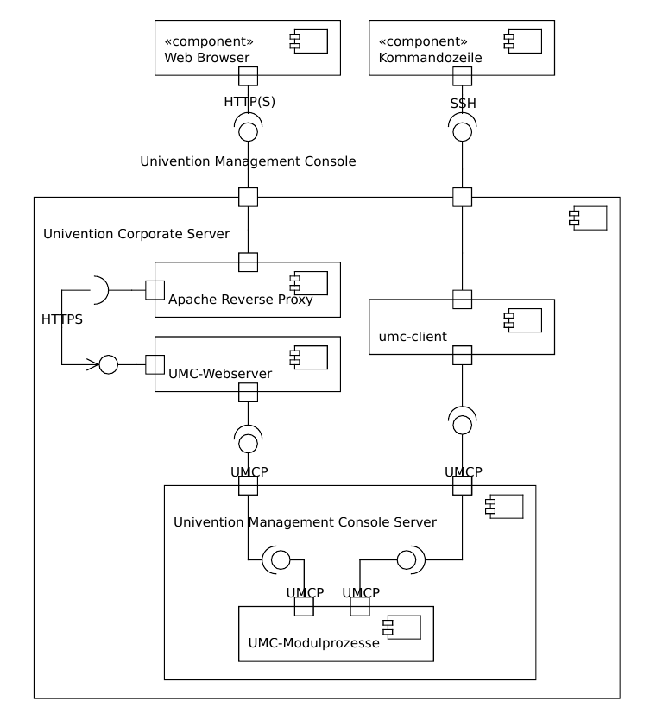
Architektur
Clients
    Web-Browser
    Kommandozeile „umc-client“
Apache HTTP-Server
UMC-Webserver
UMC-Server
UMC-Modulprozesse

Slide 4
Apache Web-Server
1. fungiert als HTTP-Gateway (Reverse Proxy) zum UMC-Webserver
2. liefert HTML, CSS und Java-Script Dateien aus
    Statische Dateien aus /var/www/univention/
    z.B. /var/www/univention/js/dojo/dojo.js
    z.B. /var/www/univention/management/index.html
3. sorgt für Sicherheit
    HTTPS / TLS-Zugang
    Antwort-HTTP-Header zum Browserschutz
        z.B. Content-Security-Policy, X-Frame-Options, X-XXS-Protection, etc.
https://master120.dev.local/univention/
    HTTP Port 80 und HTTPS Port 443

Slide 5
UMC-Frontend
Univention-web-js, univention-web-styles
Univention-portal, univention-server-overview
Basiert auf Dojo
Index.html
umc

Slide 6
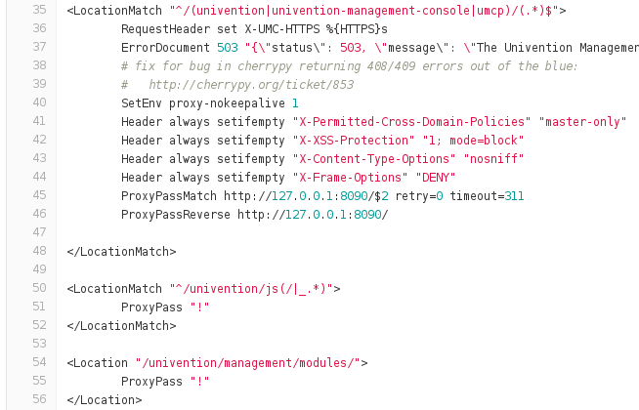
Apache Web-Server
„ProxyPass“-Direktive in /etc/apache2/sites-available/univention.conf
https://master120.dev.local/
    /univention/set
    /univention/command/
    /univention/upload/
    /univention/get/
    /univention/auth/
→ Weiterleitung zum UMC-Webserver

Slide 7
UMC-Webserver
1. verwandelt HTTP-Anfragen in UMCP-Anfragen und leitet diese zum UMC-Server weiter
2. Implementiert Session-Management
3. Implementiert SAML als „Service Provider“
Dienst:
    /usr/sbin/univention-management-console-web-server
    Ist ein python Cherry-Py HTTP-Server
    Port 8090 nur auf localhost/127.0.0.1
        Von außen nicht erreichbar
        Nur über Apache erreichbar

Slide 8
UMC-Server
1. Management von Modulprozessen
    Die die eigentlichen Dienste beinhalten
2. Authentifizierung per PAM
    Benutzer müssen angemeldet sein
3. ACL-Auswertung
    Benutzer müssen berechtigt sein, die Module zu nutzen
Dienst:
    /usr/sbin/univention-management-console-server
    UMCP Port 6670
    Von außen erreichbar
    z.B. über Kommandozeilenclient „umc-client“

Slide 9
UMC-Modulprozesse
1. Dienste bereitstellen
    Domänen-Dienste, Benutzer, Gruppen, …
    System-Dienste, UCR, Netzwerk, ...
Werden in XML definiert
    /usr/share/univention-management-console/modules/*.xml
Werden in Python implementiert
    /usr/share/pyshared/univention/
    management/console/modules/*/__init__.py
Werden angesprochen über:
    https://master120.dev.local
    /univention/command/$module/$pfad

Slide 10
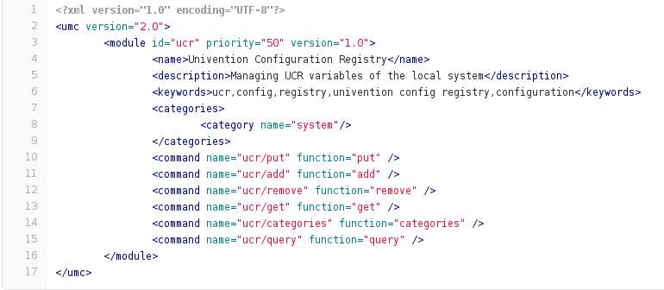
UMC XML-Moduldefinition
<module>
    ID – eindeutiger String
    Priority – Reihenfolge in der UMC Anzeige
<name> und <description>
    Anzeige in UMC
<categories>
    Kategorie in UMC
<command>
    Mapping von Pfad zu Funktion des Python-Moduls
    /univention/command/ucr/put
    /univention/upload/ucr/put

Slide 11
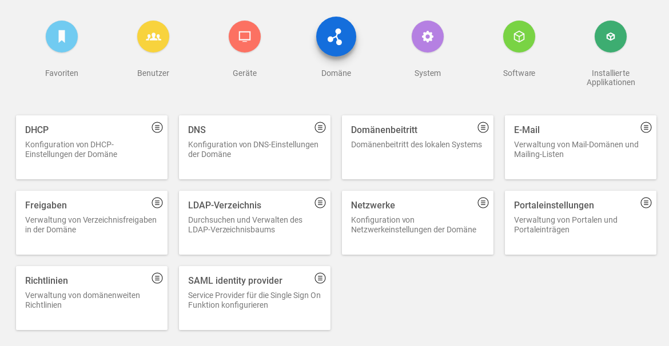
UMC XML-Moduldefinition
<module>
    ID – eindeutiger String
    Priority – Reihenfolge in der UMC Anzeige
<name> und <description>
    Anzeige in UMC
<categories>
    Kategorie in UMC
<command>
    Alle definierten Kommandos, die das Modul bereitstellt
    z.B. /univention/command/ucr/put

Slide 12
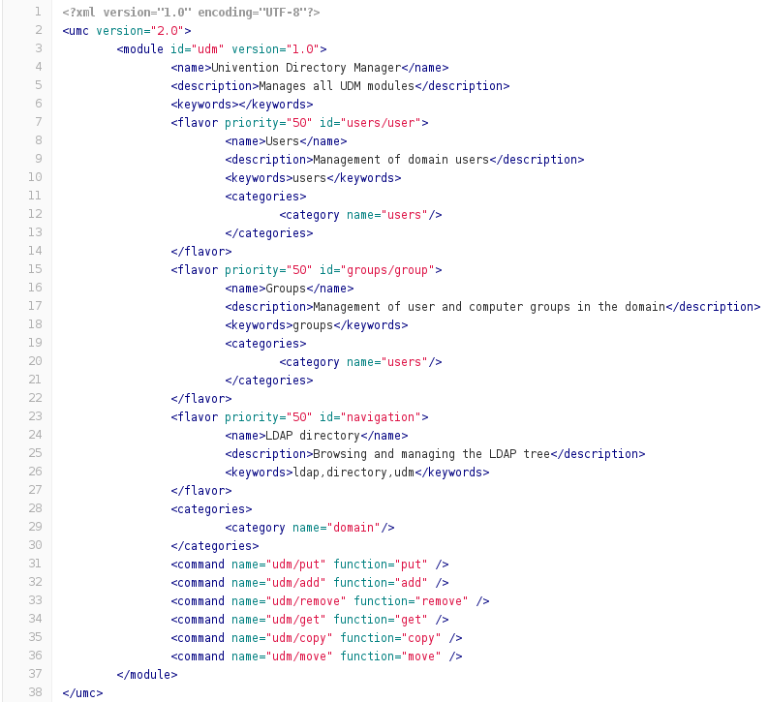
UMC Flavors
<flavor>
Flavor = Untermodul eines Moduls
    z.B. „Benutzer“ Flavor im „UDM“ Modul
ID – eindeutiger String
    Wird auch vom Frontend mitgesendet

Slide 13
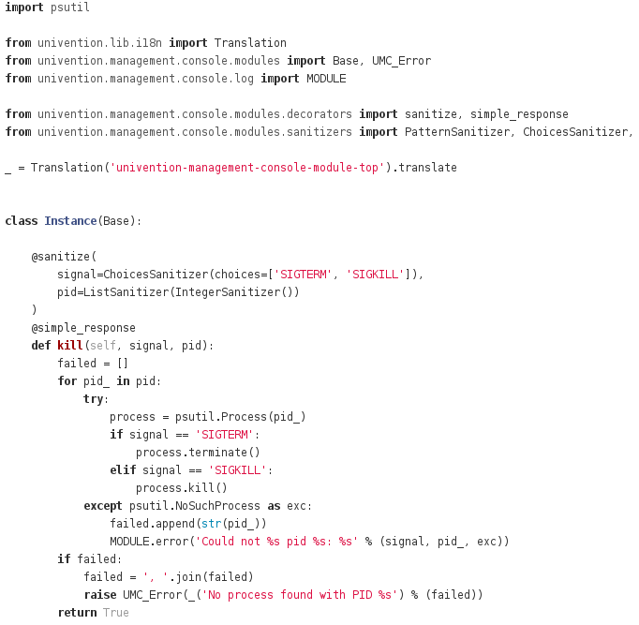
Python Implementierung
univention.management.console.modules.“top“
Klasse „Instance“ erbt von „Base“
Globale „_“-Instanz für die Übersetzung
@simple_response-Decorator shortcut
    Funktionsparameter automatisch setzen
    Return-Wert automatisch zur Antwort machen
„UMC_Error“-Exception für Fehlermeldungen
@sanitize-Decorator um Benutzereingaben zu typisieren und zu validieren
    Listen, Nummern, Strings, Dicts, …
„MODULE.{info,process,warn,error}(msg)“ zum Loggen

Slide 14
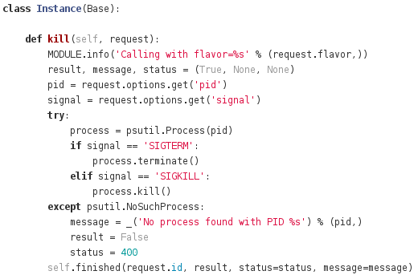
The „hard way“ ohne @simple_response
„request“ Parameter
    request.command (Typ der Anfrage)
    request.flavor (Flavor der Anfrage)
    request.options (Optionen der Anfrage)
    request.mime_type (Mimetype der Anfrage)
    request.arguments (Pfad der Anfrage)
self.finished(id, result, message, status, headers)
    Beantwortet die Anfrage
    Message wird im Frontend angezeigt
    Status ist der HTTP-Status
    Optional: Mimetype, HTTP-Header, …

Slide 15
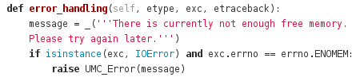
Weitere nützliche Features
Eigenschaften/Methoden zum Auslesen:
self.username
    Benutzername des Anfragestellers
self.user_dn
    Der DN des Benutzers
self.auth_type
    Authentifizierungstyp (None oder „SAML“)
self.password
    Passwort oder SAML-Nachricht des Benutzers
self.get_user_ldap_connection()
    Eine (gecachte) LDAP-Verbindung mit dem angemeldeten Benutzer erhalten
    kann automatisch LDAP Bind mit/ohne SAML
self.thread_finished_callback()
Methoden zum Überschreiben:
Instance.init()
    Wird bei der modulinitialisierung ausgeführt
Instance.destroy()
    Wird beim Beenden des Moduls ausgeführt
Instance.error_handling(etype, exc, etraceback)
    Aufgetretene Exceptions verändern (aber nicht unterdrücken!)
    Usage: andere Exception werfen

Slide 16
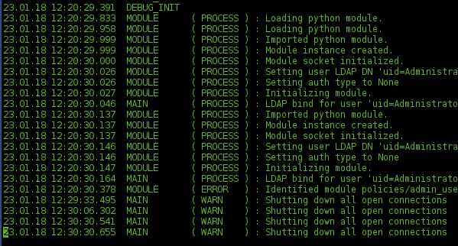
Debugging und Logging
Loglevel erhöhen (danach Dienste neustarten):
    ucr set umc/server/debug/level=4 umc/module/debug/level=4
    /var/log/univention/management-console-web-server.log
    /var/log/univention/management-console-server.log
    /var/log/univention/management-console-module-*.log
Server-Komponenten im Vordergrund starten:
    Univention-management-console-server /
    univention-management-console-web-server -n -d4 -L /dev/stdout
        -n → --no-daemon
        -d 4 → --loglevel
        -L /dev/stdout → --log-file

Slide 17
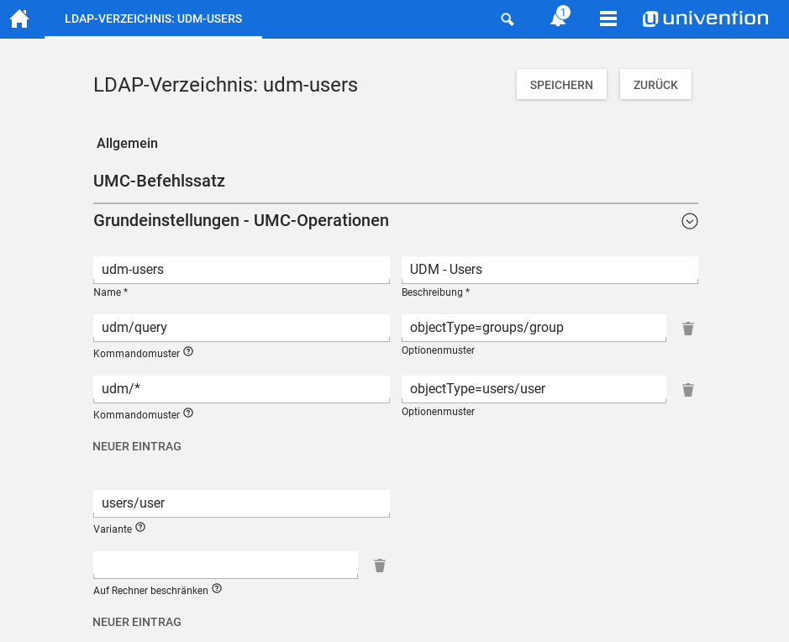
UMC ACL-Auswertung
UDM-Objekt „policies/umc“
    Unterhalb von cn=UMC,cn=policies,$ldap_base
    Können Benutzern / Gruppen zugewiesen werden
    Referenzieren „UMC Operation Sets“
UDM-Objekt „settings/umc_operationset“
    Unterhalb von cn=operations,cn=UMC,cn=univention,$ldap_base
    Enthalten Erlaubnis für
        Kommandos (mit Wildcards)
        Optionenmuster (Vorsicht etwas kaputt!)
        Flavors (Variante)
        Rechner

Slide 18
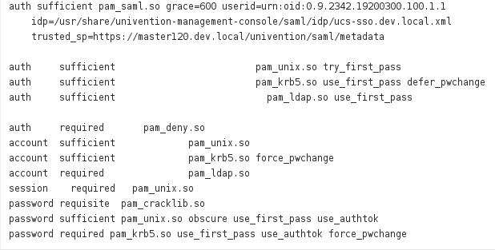
UMC-Authentifizierung
/univention/auth
UMC-Server macht PAM-Authentifizierung
    LDAP-Suche nach „(&(objectClass=person)(uid=$benutzername))“
    Authentifizierung per E-Mail-Adresse möglich
Python: univention.management.console.pam
PAM erkennt „Passwort abgelaufen“, „Benutzer account deaktiviert“
PAM ermöglicht Passwort-Änderungen
    Login-Dialog von UMC erlaubt Ändern eines abgelaufenen Passworts
    /univention/set (Self-Service, ...)
Pam-Stack /etc/pam.d/univention-management-console
Erlaubt Authentifizierung per SAML-Nachricht (pam_saml)
PAM-Unix (für lokale Benutzer z.B. root / __systemsetup__)
PAM-Kerberos (für reguläre Benutzer)
PAM-LDAP (für LDAP „einfache Authentifierzungskonten“)

Slide 19
Interne Server-Kommandos
Vom UMC-Webserver implementiert:
/univention/get/session-info
    Infos über die aktuelle Session-Dauer und Timeout
/univention/get/ipaddress
    Eigene IP-Adresse erhalten
Univention.management.console.protocol.session implementiert:
/univention/get/modules
    Liste aller Module für den angemeldeten Benutzer
/univention/get/ucr
    UCR-Variablen abfragen

Slide 20
Interne Server-Kommandos
/univention/get/categories
    Liste aller verfügbaren Kategorien
/univention/get/user/preferences
    Spezifische Benutzereinstellungen (Favoriten)
/univention/get/meta
    Metadaten erhalten über:
        Piwik aktiviert?
        Lizenz-Status
        Traceback-Feedback-Adresse,
        Versionsnummern
        Domänenname
        System-Rolle
        Gültigkeit der SSL-Zertifikate

Slide 21
Interne Server-Kommandos
/univention/set
    Setzen von Passwörtern
    Setzen von Spracheinstellungen (deprecated)
    Setzen von Benutzereinstellungen (z.B. Favoriten)

Slide 22
UMCP – Univention Management Console Protocol
a

Slide 23
UMCP → HTTP
a

Slide 24
SAML im UMC-Webserver
a

Slide 25
Ausblick
Roadmap:
    Flavor-Konzept abschaffen
    UMC-Webserver und UMC-Server mergen
    Python-notifier abschaffen
    UMCP durch HTTP ersetzen
Für einen tieferen Einblick meine Abschlussarbeit lesen:
/home/group/11_buero/66_ausbildung/Abschlussprojekte/Florian/*.pdf

Slide 26
TODO:
Datei-Uploads erklären

Slide 27
Fragen?
Univention GmbH
Bremen Deutschland
+49 421 222 32-20
Florian Best
best@univention.de
+49 421 222 32-93
www.univention.com

